Slide 1


(Disciplina: PC 01 ( Programação de Computadores I ) Aula de VISUALG: Capítulo: Estrutura Condicional
ETEC Professor Luiz Pires Barbosa
Prof°:William Sarti José

Slide 2
Expressões comparativas
Prof. William Sarti José
2

Slide 3
Expressões comparativas
expressão
valor verdade
resultado
5 > 10
Falso
resultado
3

Slide 4
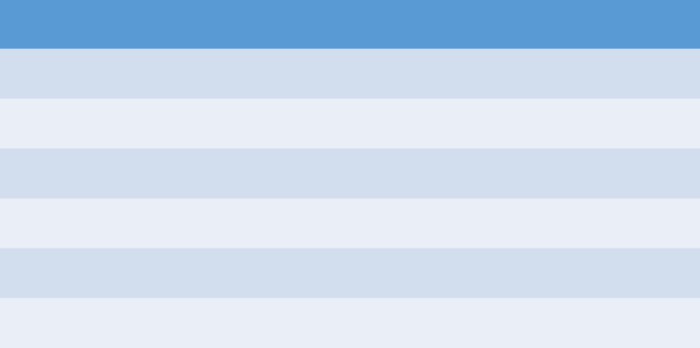
Operadores comparativos em VisualG
Operador
Significado maior menor
maior ou igual menor ou igual igual
diferente
>
<
>=
<=
=
<>
4

Slide 5
Exemplos de expressões comparativas
(suponha x igual a 5)
X > 0
Resultado: V
X = 3
Resultado: F
10 <= 30
Resultado: V
X <> 2
Resultado: V
5

Slide 6
Expressões lógicas
Prof. William Sarti José
6

Slide 7
Expressões lógicas
expressão
valor verdade
resultado
7

Slide 8
Operadores lógicos
OPERADOR | DESCRIÇÃO
e | Verdadeiro see todas condições forem verdadeiras
ou | Verdadeiro see pelo menos uma condição for verdadeira
nao | Verdadeiro see a condição for falsa
8

Slide 9
Ideia por trás do operador "E"
Você pode obter uma habilitação de motorista se:
For aprovado no exame psicotécnico,
E
For aprovado no exame de legislação,
E
For aprovado no exame de direção
Todas condições devem ser verdadeiras!
9

Slide 10
Exemplos de expressões lógicas
(suponha x igual a 5)
(X <= 20) e (X = 10)
V F
Resultado: F
(X > 0) e (X <> 3)
V V
(X <= 20) e (X = 10) e (X <> 3)
V F V
Resultado: V
Resultado: F
10

Slide 11
Tabela verdade do operador "E"
A | B | A e B
F | F | F
F | V | F
V | F | F
V | V | V
11

Slide 12
Ideia por trás do operador "OU"
Você pode estacionar na vaga especial se:
For idoso(a),
OU
For uma pessoa com deficiência,
OU
For uma gestante
Pelo menos uma condição deve ser verdadeira!
12

Slide 13
Exemplos de expressões lógicas
(suponha x igual a 5)
(X = 10) ou (X <= 20)
F V
(X > 0) ou (X <> 3)
V V
(X <= 0) ou (X <> 3) ou (X <> 5)
F V F
Resultado: V
Resultado: V
Resultado: V
13

Slide 14
Tabela verdade do operador "OU"
A | B | A ou B
F | F | F
F | V | V
V | F | V
V | V | V
14

Slide 15







Ideia por trás do operador "NÃO"
Você tem direito a receber uma bolsa de estudos se você:
NÃO
Possuir renda maior que $ 3000,00
O operador "NÃO" inverte a condição
João
$ 5000,
José
$ 2000,00
00
15

Slide 16
Exemplos de expressões lógicas
(suponha x igual a 5)
nao (X = 10)
F
Resultado: V
nao (X >= 2)
V
Resultado: F
16

Slide 17
Exemplos de expressões lógicas
(suponha x igual a 5)
nao ((X <= 20) e (X = 10))
V F
Resultado: V
F
V
17

Slide 18

Tabela verdade do operador "NÃO"
A nao A
F V
V F
18

Slide 19
Estrutura condicional
Prof. William Sarti José
19

Slide 20
Conceito
Estrutura condicional:
condição
É uma estrutura de controle que permite definir que um certo bloco de comandos somente será executado dependendo de uma condição
V
F
Bloco 1
Bloco 2
20

Slide 21
Sintaxe da estrutura condicional
Simples:
REGRA:
V: executa o bloco de comandos F: pula o bloco de comandos
se <condição> entao
<comando 1>
<comando 2>
fimse
Importante: Repare na indentação!
21

Slide 22
Sintaxe da estrutura condicional
Composta:
se <condição> entao
<comando 1>
<comando 2>
senao
<comando 3>
<comando 4>
fimse
REGRA:
V: executa somente o bloco do se
F: executa somente o bloco do senao
Importante: Repare na indentação!
22

Slide 23
E se eu tiver mais de duas possibilidades?
hora < 12
Bom dia!
Boa tarde!
12 <= hora < 18
hora >= 18
Boa noite!
23

Slide 24
Encadeamento de estruturas condicionais
se <condição 1> entao
<comando 1>
<comando 2>
senao
se <condição 1> entao
<comando 1>
<comando 2>
senao
se <condição 2> entao
<comando 3>
<comando 4>
senao
fimse
se <condição 2> entao
<comando 3>
<comando 4>
senao
<comando 5>
<comando 6>
fimse
se <condição 3> entao
<comando 5>
<comando 6>
senao
<comando 7>
<comando 8>
fimse
fimse
fimse
24

Slide 25
Discussão do exercício "baskara"
Prof. William Sarti José
25

Slide 26
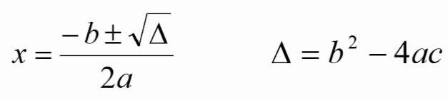
Análise
ax² + bx + c = 0
Delta não pode ser negativo
Coeficiente "a" não pode ser zero
26

Slide 27
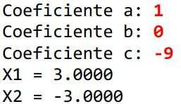
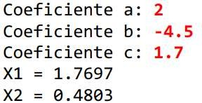
Exemplo 1:
x² -9 = 0
Exemplo 2:
2x² -4,5x + 1,7 = 0
27

Slide 28
Sintaxe opcional: estrutura "escolha"
Prof. William Sarti José
28

Slide 29
Estrutura "escolha"
Quando se tem várias opções de fluxo a serem tratadas com base no valor de uma variável, ao invés de várias estruturas if-else encadeadas, alguns preferem utilizar a estrutura "escolha".
29

Slide 30
Problema exemplo
Fazer um programa para ler um valor inteiro de 1 a 7 representando um dia da semana (sendo 1=domingo, 2=segunda, e assim por diante).
Escrever na tela o dia da semana correspondente, conforme exemplos.
1
Dia da semana: domingo
4
Dia da semana: quarta
9
Dia da semana: valor invalido
30

Slide 31
Algoritmo "teste_dias"
Algoritmo "teste_dias"
Var
x : inteiro dia : caractere
Var
x : inteiro dia : caractere
Inicio
leia(x)
Inicio
leia(x)
se x = 1 entao
dia <- "domingo" senao
se x = 2 entao
dia <- "segunda" senao
se x = 3 entao dia <- "terca"
senao
se x = 4 entao dia <- "quarta"
senao
se x = 5 entao dia <- "quinta"
senao
se x = 6 entao dia <- "sexta"
senao
se x = 7 entao dia <- "sabado"
senao
dia <- "valor invalido" fimse
fimse
fimse fimse
fimse fimse
fimse
escolha x caso 1
dia <- "domingo" caso 2
dia <- "segunda" caso 3
dia <- "terca" caso 4
dia <- "quarta" caso 5
dia <- "quinta" caso 6
dia <- "sexta" caso 7
dia <- "sabado" outrocaso
dia <- "valor invalido" fimescolha
escreval("Dia da semana: ", dia)
Fimalgoritmo
escreval("Dia da semana: ", dia)
Fimalgoritmo
31

Slide 32
Sintaxe do "escolha"
escolha variavel
caso valor1, valor2 comando1 comando2
caso valor3, valor4 comando3 comando4
outrocaso
comando5 comando6
O bloco "outrocaso" é opcional
fimescolha
32

Slide 33
Solução dos exercícios:
https://github.com/williamsartijose/Praticando-Logicas--Estrutura-condicional-Java
33

